Slide 1


Slide 2
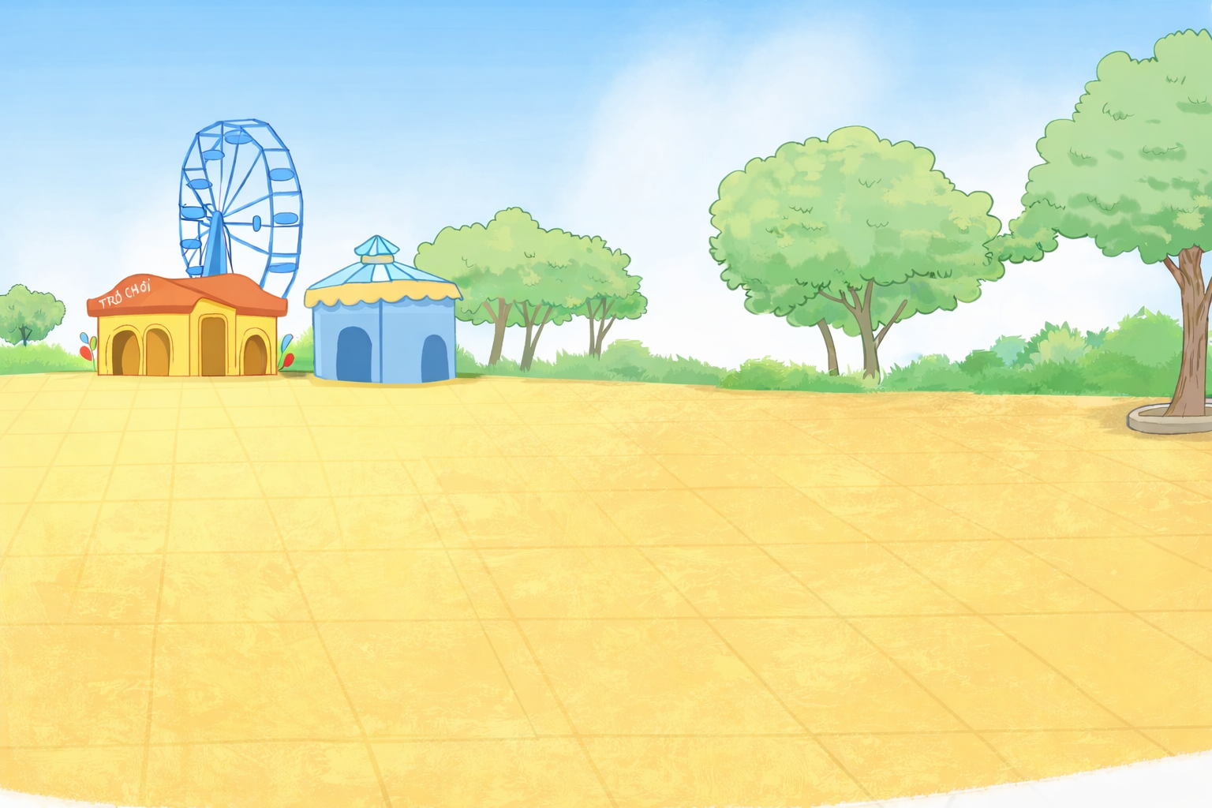

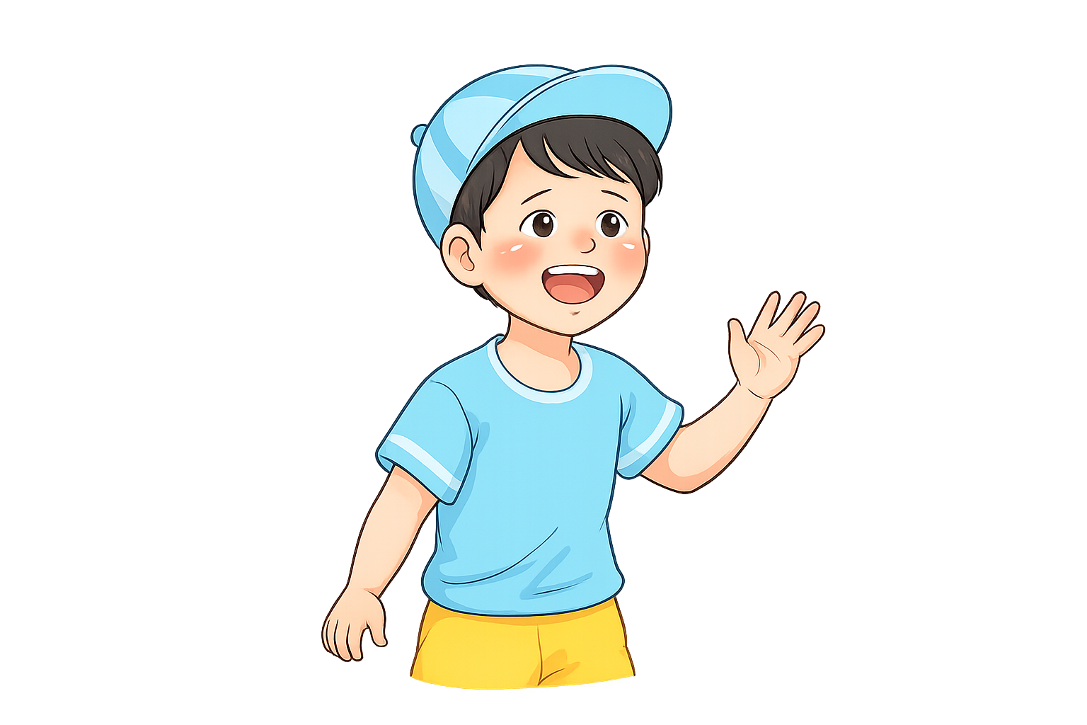





5
Chọn từ ngữ để hoàn thiện và viết câu vào vở
Uyên không (.................) khi bị lạc.
người lạ
hoảng hốt
mải mê
Notes:
bấm chọn đáp án đúng → xuất hiện hình trái đất → bấm vào hình trái đất → đáp án → chuyển slide để hướng dẫn cách trình bày vở

Slide 3
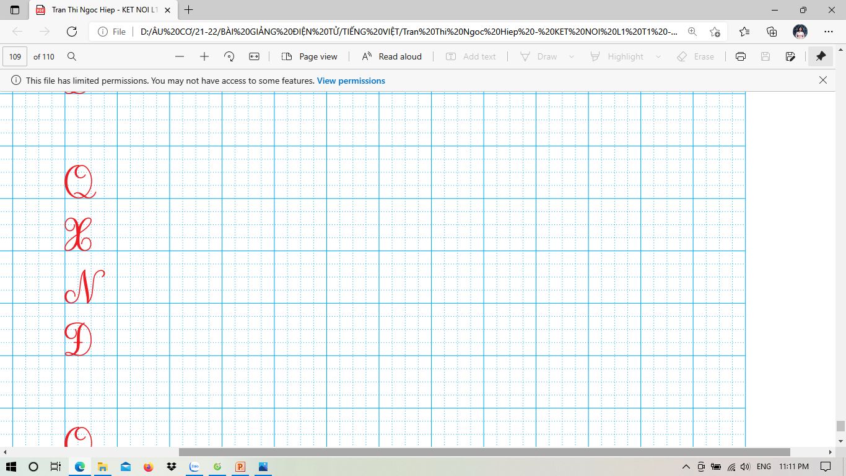

5
Chọn từ ngữ để hoàn thiện và viết câu vào vở
Uyên không (.................)khi bị lạc.
Notes:
bấm chọn đáp án đúng → xuất hiện hình trái đất → bấm vào hình trái đất → đáp án → chuyển slide để hướng dẫn cách trình bày vở

Slide 4
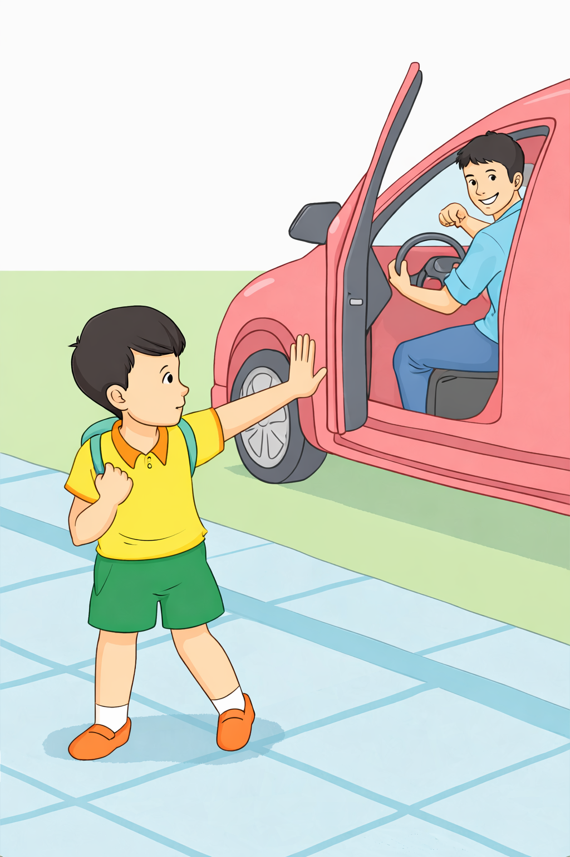
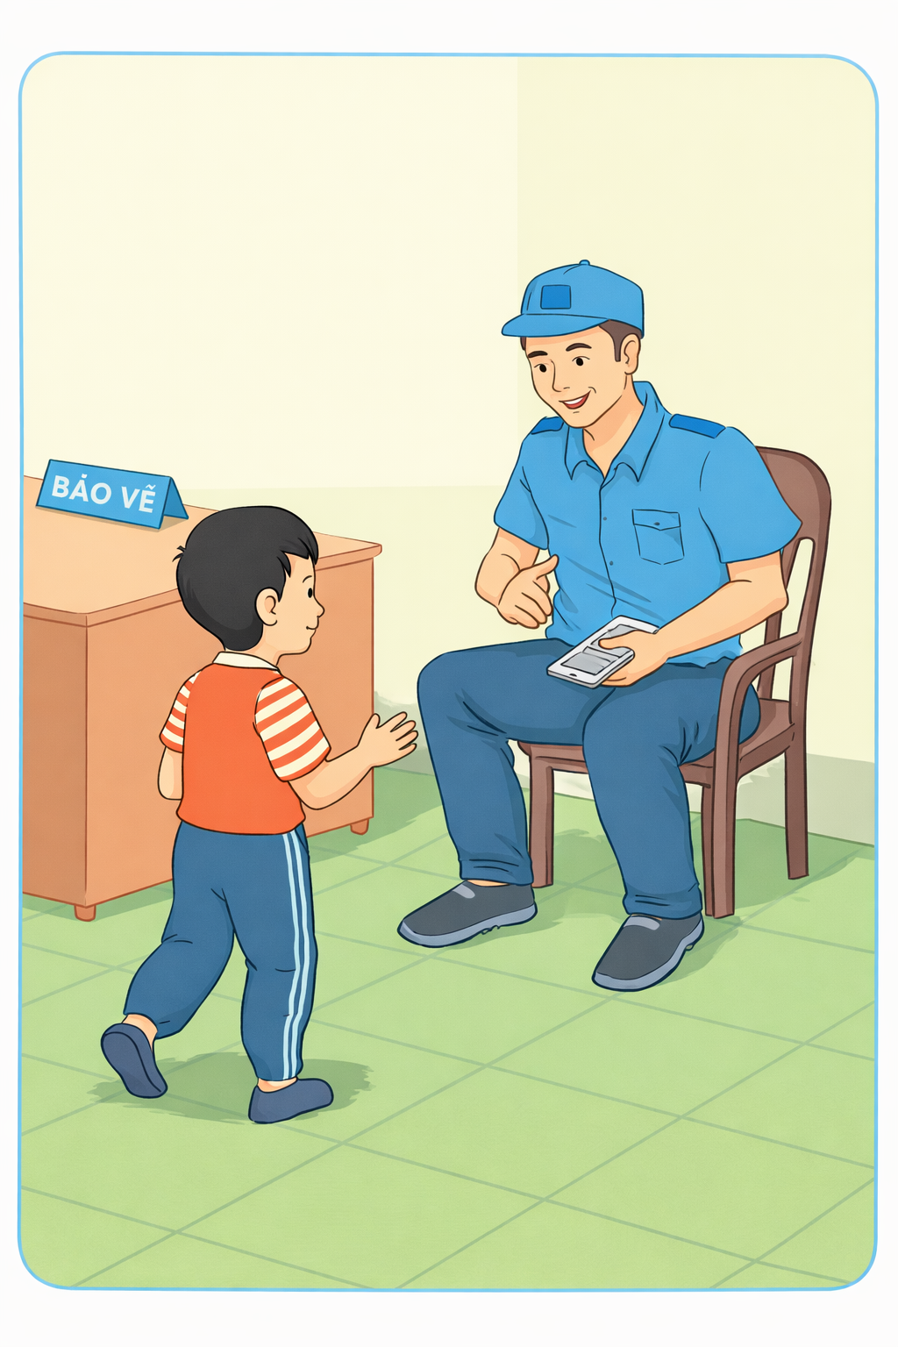
6
Quan sát tranh và dùng từ ngữ trong khung để nói theo tranh
Nếu chẳng may bị lạc, em sẽ làm gì?
gọi điện
nhân viên bảo vệ
người lạ

Slide 5

Notes:
Kích vào hình ảnh để đến với bài nhạc nhảy

Slide 6
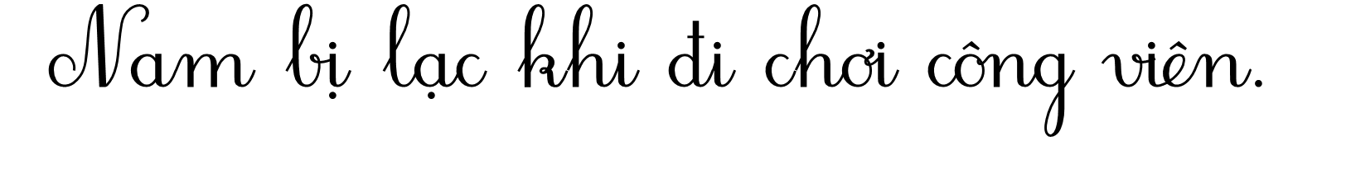
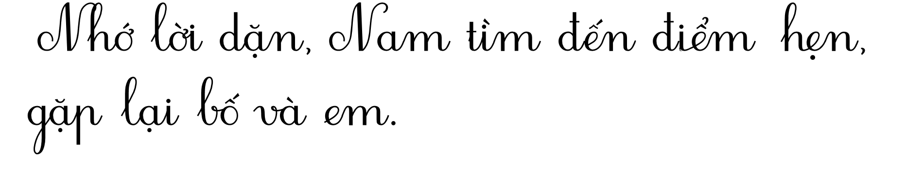
7
Nghe viết

Slide 7
8
Tìm trong hoặc ngoài bài đọc Nếu không may bị lạc
từ ngữ có tiếng chứa vần im, iêm, ep, êp.
im
Notes:
GV đọc các từ khó cho HS nghe – viết bảng con.

Slide 8
Sáng Chủ nhật, bố cho Nam và em đi công viên. Công viên đông như hội. Khi vào cổng, bố dặn: “Các con cẩn thận kẻo bị lạc. Nếu không may bị lạc, các con nhớ đi ra cổng này. Nhìn kìa, trên cổng có lá cờ rất to.”
Công viên đẹp quá. Nam cứ mải mê xem hết chỗ này đến chỗ khác. Lúc ngoảnh lại thì không thấy bố và em đâu. Nam vừa chạy tìm vừa gọi “Bố ơi! Bố ơi!”. Hoảng hốt, Nam suýt khóc. Chợt Nam nhìn thấy tấm biển “Lối ra cổng”. Nhớ lời bố dặn, Nam đi theo hướng tấm biển chỉ đường. “A, lá cờ kia rồi!”. Nam mừng rỡ khi thấy bố và em đang chờ ở đó.
Notes:
GV đọc các từ khó cho HS nghe – viết bảng con.

Slide 9
8
Tìm trong hoặc ngoài bài đọc Nếu không may bị lạc
từ ngữ có tiếng chứa vần im, iêm, ep, êp.
im
chạy tìm,
con nhím, màu tím, mỉm cười...
iêm
tìm kiếm, tiêm phòng, nghiêm túc...
ep
đẹp quá,
bánh kẹp, cá chép, khép nép...
êp
sắp xếp, gạo nếp, bếp lửa...
Notes:
GV đọc các từ khó cho HS nghe – viết bảng con.

Slide 10





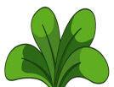



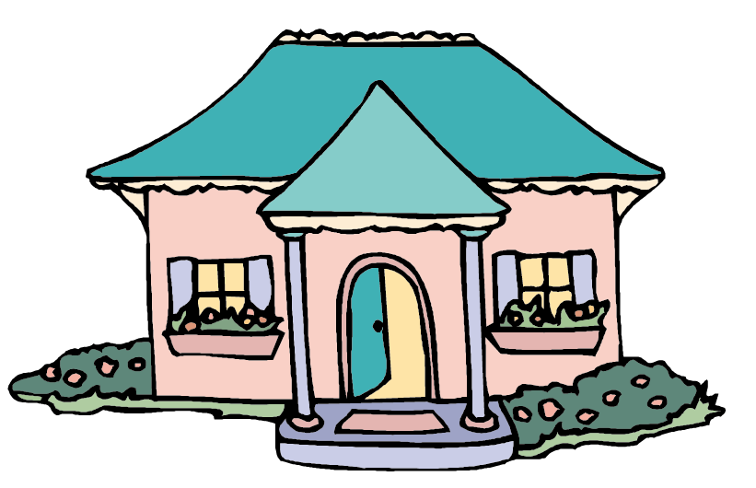

gi
ẻo dai
gi
ảng bài
gi
ày dép
canh ữ
d
au cải
d
ữ tợn
gi
a đình
r
gi
ọt nước
Notes:
bấm vào hình đống đất:
+ SAI: nhổ hạt đậu → chặn đường
+ ĐÚNG: nhổ cà rốt
→ Bấm chuột ở ngoài (hoặc phím mũi tên sang phải trên bàn phím) → Thỏ di chuyển đến vị trí tiếp theo

